Slide 1
Органы управления кооперативом. Управление и контроль в кооперативе. Членство в кооперативе, ассоциированные члены кооператива, права и обязанности членов кооператива. Прием в члены кооператива, прекращение членства и исключение из членов кооператива.
Методические материалы для руководителей и специалистов СПоК
2020 г
(Мероприятие реализуется при поддержке Министерства сельского хозяйства и потребительского рынка Республики Коми, Государственного казенного учреждения Республики Коми «Центр государственной поддержки агропромышленного комплекса и рыбного хозяйства Республики Коми» в рамках национального проекта «Малый бизнес и поддержка индивидуальной предпринимательской инициативы)

Slide 2
Структура органов управления сельскохозяйственного кооператива
Общее собрание членов
(собрание уполномоченных при численности более 200)
Наблюдательный совет
(обязателен в потребительском и производственном, если
число членов последнего более 50)
Правление (обязательно при численности более 25)
/Председатель
Исполнительный директор

Slide 3
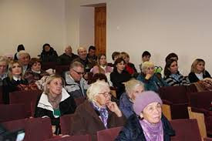
Общее собрание членов кооператива
Чем урегулировано: ст. 20-24
Для чего нужно: обеспечить участие каждого члена в принятии решений (принцип «один член – один голос»)
Основной недостаток: затруднителен созыв по каждому вопросу работы кооператива

Slide 4
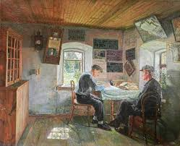
Правление кооператива
Чем урегулировано: ст. 26
Для чего нужно: обеспечить оперативное управление кооперативом между его собраниями
Основной недостаток: возможна «узурпация» власти в кооперативе его правлением (председателем)

Slide 5
Наблюдательный совет кооператива
Чем урегулировано: ст. 29-30
Для чего нужно: предотвратить захват кооператива его правлением и перерождение кооператива в частное предприятие
Основной недостаток: сложно сформировать работоспособный наблюдательный совет

Slide 6
Требования к членам сельскохозяйственного потребительского кооператива (не менее 2 юрлиц или 5 граждан; в кредитных – не менее 5 юрлиц или 15 граждан)
Признание Устава,
Участие в хоздеятельности
Сельскохозяйственные
товаропроизводители:
граждане и юрлица
Владельцы
ЛПХ
Члены и
работники
КФХ и СХО
Граждане и юрлица, оказывающие
услуги потребительским кооперативам
или сельскохозяйственным
Товаропроизводителям
либо являются работниками
учреждений социального
обслуживания населения
сельских поселений
Сельскохозяйственные
потребительские
кооперативы
Садоводы,
огородники,
животноводы

Slide 7
Дополнительные требования Устава Кооператива к членам
Возможные
дополнительные
требования к
членам кооператива
Уровень
квалификации
и личные
качества граждан
Обязательство
пользоваться
услугами
кооператива
Территориальная
удалённость
Ассортимент
производимой
продукции
прочее

Slide 8
Общая схема приёма и исключения (может быть конкретизирована уставом СПоК)
Заявление
Принятие решения правлением
Утверждение решения правления наблюдательным советом
Приглашение на заседание
Принятие решения правлением
Официальное доведение решения
Вызов на Наблюдательный совет
Принятие решения Наблюдательным советом
Официальное доведение решения

